Slide 1
TypeScriptハンズオン

Slide 2
この資料における用語法
用語 | 正式名 | 説明
JS | JavaScript | 言わずもがなであるが、主要Webブラウザで実行可能なスクリプト言語。
ES | ECMAScript | JavaScriptをもとにECMA標準として定義されたスクリプト言語仕様。JS以外にActionScriptやTypeScriptなどの実装がある。改訂による言語仕様強化が繰り返されており、TS3、TS5、TS6＝TS2015、TS7=TS2016と呼称されている。
TS | TypeScript | ESの実装の1つであり、JSの（ほぼ）スーパーセットというべき言語。コンパイルを通じてJSに変換（トランスパイル）される。
端末 | コマンドプロンプト、etc... | Windowsであればコマンドプロンプト、macOSであればターミナル、Linuxであれば…ディストロによりけり。記述の便宜上の名称として「端末」を用いる。
なお、本文やサンプルコードに登場するディレクトリ区切り文字は、各自が使用しているOSに合わせて適宜読み替えてほしい。

Slide 3
第2回

Slide 4
おさらい

Slide 5
おさらい
前回はTSについて以下の事項を学んだ：
開発環境の構築方法（および他の選択肢）
言語のプロフィールとそのメリデメ
TSと既存JSリソースの統合
モジュール化し実際にWebサイト／Webアプリに埋め込む方法
結論
構文といいIDEサポートといい、けっこうJava/C#なみ！
ビルド設定やモジュール読み込みの部分が煩雑…。

Slide 6
今回は・・・

Slide 7
今回は・・・
Angular2によるSPA構築を通じて、より具体的で徹底的なTSの活用例を見てみよう。
※公平を期するために述べておくと、SPAやクライアントサイドMVCアプリを構築するために取ることが出来る選択肢はAngular2だけではありませんし、TSでないとできないということもありません。
例えばVue.jsは小ぶりのアプリをつくるのに最適なスマートなMVVMフレームワークです。ReactはAngularと人気を二分するSPAフレームワークです（ただしより取っ付きにくい印象はある）。AngularJS（Angular1.x）はJavaScriptベースでSPAやクライアントサイドMVCアプリを構築する場合もっとも有力な候補となるはずです。

Slide 8
"Quick Start"してみる
作業
※時間を要するため先行実施
端末で任意のディレクトリに移動。
以下のコマンドを実行して"Quick Start"をDL：
git clone https://github.com/angular/quickstart.git quickstart
cd quickstart
"npm i"コマンドで依存モジュールを一括DL。
"npm start"コマンドでビルド＆開発Webサーバを起動。
（おそらく）自動でWebブラウザが起動してWebページが表示されるはず。
※1 以下の手順はAngularの公式リファレンスで示されている"Quick Start"に基づくものです。

Slide 9
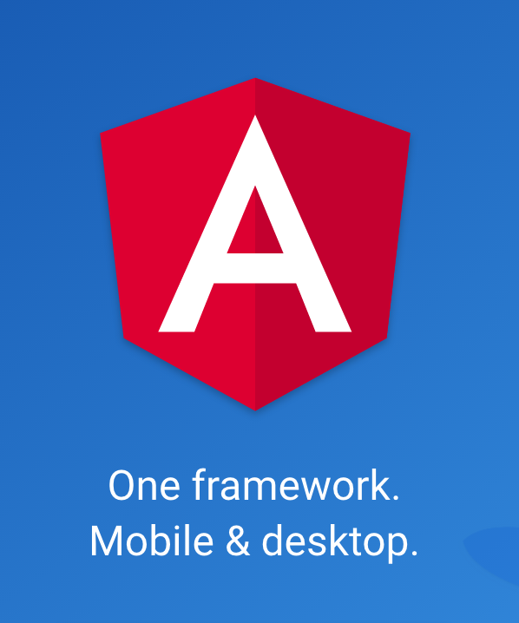
Angular2とは？
Google社が開発をすすめるSPA/クライアントサイドMVCアプリ用のフルスタック・フレームワーク。
2009年にはJSベースの1.xがリリース。2016年にはTSもしくはDartベースの2.xがリリースされた。
公式サイトはこちら。

Slide 10
Angularが提供する代表的機能
MVVM機能（データバインディング機能）
ViewModelオブジェクトを通じたHTMLとJS/TSの自動反映。
ルーティング機能
HistoryAPIを使用した画面遷移の機能。（Webサーバに対するページのHTTPリクエストを発生させず、JS/TS完結型の画面遷移をしつつブラウザの履歴にも反映させる）
RESTful APIクライアント機能
サーバ側のRESTful API（REST API）とデータのやりとり（CRUD）を行うためのクライアントの構築をいたって容易なものとする機能。
Bootstrap統合
リッチなUIを平易に構築することを可能にするフレームワークであるBootstrap3との統合。
DI機能
（とくに説明は不要ですよね）

Slide 11
SPA/クライアントサイドMVC 何がうれしいの？
例えば・・・
サーバ負荷が最小限になる（理屈上MVCはすべてクライアント側で実行され、永続化層のみサーバ側に残るため）
VCコードの散在状態が解消する（○○はJavaで△△はJSで、という分断がなくなる）
ユーザ体験が向上する（ページ遷移もクライアント側で処理されシームレスな動きになる）

Slide 12
従来型のMVCの構成
補足
クライアント・サイド ←
→ サーバ・サイド
HTML
HTTP GET/POST
Controller
Model
JavaScript
View
Persistence
課題
JSがMVCのロジックの一部を負担し始め、動的要素が両サイドに存在、設計/開発/保守が煩雑化。
Ajaxはあくまで副次的なコンテンツのやり取りを担当、ページ遷移時はサーバ側へのリクエストを行う。

Slide 13
クライアントサイドMVC の基本的な構成
補足
クライアント・サイド ←
→ サーバ・サイド
RESTful API
HTML
HTTP GET/POST
Model
JavaScript
Controller
Model
View
Persistence
クライアント側のコード量が飛躍的に増加するので、TSの出番！

Slide 14
ちなみに A_____社のアーキテクチャの場合…
補足
クライアント・サイド ←
→ サーバ・サイド
HTML
Controller
Model
HTML
HTTP GET/POST
JavaScript
Controller
Model
View
View
Persistence
ん？ ちょっと待った！ 却って事態が悪化していない？！
WebFormは静的HTMLのレンダリングを、WebAPIはRESTful APIを担当する。両者は独立している。

Slide 15
MVVMの基本的な構成
補足
MVC同様Webアプリに限らない概念。
MVCのVC部分の煩雑さを改善（自動化）するイメージ。
.NETでいえばWCFがこのパターンを採用している。
クライアント・サイド ←
→ サーバ・サイド
一般に開発者はフレームワーク固有のテンプレート言語を使って画面もしくは画面部品のコードを記述する。
RESTful API
HTML
HTTP GET/POST
Model
JavaScript
View
ViewModel
Model
Viewに対するユーザの入力に応じてViewModelのプロパティに自動で値が設定されたりメソッドが呼ばれたりする。
またViewModelのプロパティの値の変化に応じてViewのレンダリング内容が自動更新されたりする。
Persistence

Slide 16
"Quick Start"してみる

Slide 17
"Quick Start"してみる
作業
端末で任意のディレクトリに移動。
以下のコマンドを実行して"Quick Start"をDL：
git clone https://github.com/angular/quickstart.git quickstart
cd quickstart
"npm i"コマンドで依存モジュールを一括DL。
"npm start"コマンドでビルド＆開発Webサーバを起動。
（おそらく）自動でWebブラウザが起動してWebページが表示されるはず。
※1 以下の手順はAngularの公式リファレンスで示されている"Quick Start"に基づくものです。

Slide 18
ファイル構成を見てみる "/"
node_modules/
npmにより依存性として一括DLされたパッケージの格納先。
package.json
"Quick Start"プロジェクトのnpmパッケージとしてのメタ情報が記述されたファイル。
karma.conf.js
Karmaのための設定ファイル。
Karmaはブラウザ上でJSのUTを実行するためのフレームワーク。Jasmineなどといっしょに利用される。
protractor.config.js
Protractorの設定ファイル。
ProtractorはSelenium WebDriverによりWebアプリのIT/STを実行するためのフレームワーク。
tslint.json
TSLintのための設定ファイル。
TSLintはTSのコーディングスタイルをチェックするためのツール。

Slide 19
ファイル構成を見てみる "/src"
index.html
SPAのトップページ。
tsconfig.json
TSコンパイラのための設定ファイル。
systemjs.config.js
SystemJSのための設定ファイル。
SystemJSはモジュール・ローダーの1つ。
前回紹介したRequireJS（AMD）やNode.jsランタイムが提供するCommonJS、そしてES6で導入されたJSのネイティブのモジュールシステムを扱うことが可能。
main.ts
SPAのエントリーポイント。
後述の/arc/app配下のコードで宣言されたモジュールを起動している。

Slide 20
ファイル構成を見てみる "/src/app"
app.module.ts
このアプリのモジュールを宣言するTSコード。
モジュールのエントリーポイントとなるコンポーネントなどを定義している。
app.component.ts
このアプリのコンポーネント（Angularの画面部品に相当するもの）を宣言するTSのコード。
コンポーネントは入れ子構造を持ち、トップレベルのものはエントリーポイントになりうる。
app.component.spec.ts
Jasmineにより実行されるUTコード。
JasmineはJSコードをUTするためのフレームワーク。Node.jsランタイムで直接実行することもできる。
TSのため型定義ファイルが提供されている（package.jsonのdevDependenciesで"@types/jasmine"という名前で依存性指定されている）。

Slide 21
index.html(1/2)
PromiseなどブラウザによってはサポートできていないESの仕様を構成するオブジェクトを補うためのライブラリ。
Shim≒Polyfill

Slide 22
index.html(2/2)
zone.jsはDartで実装されている同名の機能をJSに移植するものらしい。いわく、"A Zone is an execution context that persists across async tasks. You can think of it as thread-local storage for JavaScript VMs."^{※1}
SystemJSの設定ファイルをロード
SystemJSをロード
エントリーポイントとなるJSファイルを指定
AppComponentクラスがレンダリングを登場するHTMLタグ
※1 原典はZone.jsのREADME：https://github.com/angular/zone.js/blob/master/README.md

Slide 23
app.module.ts
デコレータを使用してAppModuleクラスにメタ情報が付与されている。
このモジュールのエントリーポイントとしてAppComponentが指定されている。
@NgModuleデコレートされたクラスはSPAを構成するモジュール（ESのモジュール概念とは別物）として認識される。

Slide 24
app.component.ts
デコレータを使用してAppComponetクラスに対してメタ情報が付与されている。
このコンポーネントがレンダリングを担当するHTMLタグを示すCSSセレクタ
このコンポーネントのレンダリングに使用されるテンプレート（バッククオート＝ES6で導入された改行許容の文字列）
ComponentデコレートされたクラスはViewModelとしてHTMLタグに対応付けされ、そのプロパティの値はレンダリングやユーザ入力と自動同期される。

Slide 25
気がついた？
node_modules/配下の依存性パッケージがWebページに読み込まれた（SystemJSのお陰）
TSコードを編集するとWebページがリロードされた（Angular2のAPIのお陰）
コードをカスタマイズするときAngular2が提供するAPIの入力アシストが行われた（くどいようですが、TSのお陰）
ブラウザの開発者ツールでTSファイルを参照し、ブレークポイントを設定できた（tscが生成した*.mapファイルのお陰）
gulpfile.jsが存在しない（"Quick Start"はpackage.jsonのscriptsでビルドタスクを定義しているため）

Slide 26
カスタマイズしてみる

Slide 27
カスタマイズしてみる
Angularはフルスタックのフレームワークなので、SPAはもちろんクライアントサイドMVCも簡単につくれる。
しかし時間が限られている。ルーティングもRESTful APIアクセスもない単純なMVVMアプリをつくることにしよう。
今回は電卓アプリの作成を通じて、Angular2のMVVM機能やDI機能について見てみよう。
そしてもちろんそれらを通じてTSコーディングを実践的に学んでみよう。

Slide 28
コード追加 app.component.ts(1/6)
作業
インポート対象に2つのデコレータを追加。
Injectableデコレータが付与されたサービスクラスを作成。
キーは文字列、値は関数の辞書型のプロパティを宣言^{※1}
コンストラクタの中で辞書のエントリーを登録している
※ちなみにTSではthisは必須
左被演算子と中置演算子と右被演算子をとり計算結果を返すメソッドを宣言
※1 TypeScriptには関数を表現するインターフェースを宣言する方法もあるのだが、privateプロパティでのみ使用する値の型注釈にそこまでするのはやり過ぎとも思われたので止しておいた。JavaでいえばFunction<Integer,Integer,Integer>ということになる。

Slide 29
コード追加 app.component.ts(2/6)
作業
Injectableデコレータが付与された電卓クラスを宣言。
JSにはundefinedがある。やや面倒だがnullで初期化しておく。
コンストラクタ引数兼プロパティ宣言にInjectデコレータを付与^{※1}。
calcメソッドは事実上サービスクラスに処理を委譲するだけ。
※1 InjectデコレータがCalService型のオブジェクトを提供する関数（プロバイダー関数）を引数にとっている点に注意。JavaやC#であれば引数やプロパティは実行時にも型情報を持っているのでこのような冗長な記述は不要だが、TSはJSにトランスパイルされた時点でそのような情報を失うので・・・。

Slide 30
コード追加 app.component.ts(3/6)
作業
displayメソッドは電卓の数字表示内容となる文字列を返す。

Slide 31
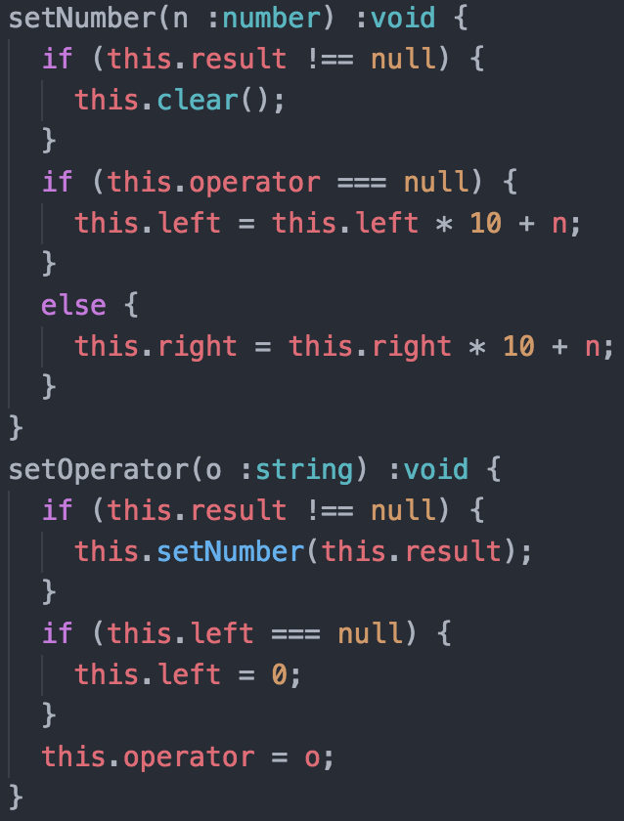
コード追加 app.component.ts(4/6)
作業
setNumberは電卓の内部状態により異なる処理を行っている。
setOperatorも同様に内部状態により異なる処理を行っている。

Slide 32
コード追加 app.component.ts(5/6)
作業
templateの代わりにtemplateUrlでテンプレートとなるHTMLファイルを指定する。
依存するオブジェクトのプロバイダーを指定。ここでは型名＝コンストラクタ関数をそのまま指定している ^{※1}。
Componentデコレータのprovidersのお陰でこの引数にはInjectデコレータ指定が不要。
※1 ここでは要求されるクラス＝実装を提供するクラスなのでこのように記述しているが、要求されるクラスもしくはインターフェースと、その実装とを個別に指定する方法もある。

Slide 33
コード追加 app.component.ts(6/6)
作業
getterの定義。当然set〜でsetterも定義できる。別にメソッドでも良かったのだが…

Slide 34
ファイル追加 /src/templates/calc.html(1/2)
作業
{{propName}}はViewModel→View方向のバインディングのための記法。なお属性値には[attrName]="propName"という記法をとる。
(eventName)="expression"はView→ViewModel方向のバインディングのための記法。制約はあるがJSコードを記述できる。

Slide 35
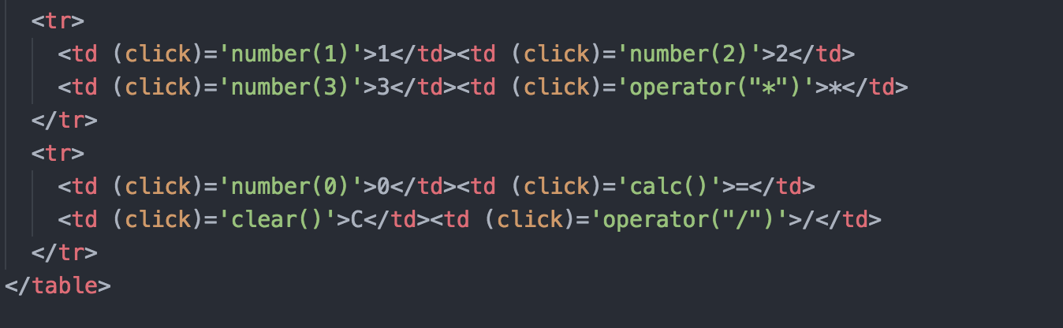
ファイル追加 /src/templates/calc.html(2/2)
作業

Slide 36
気がついた？
InjectableやInjectデコレータにより役割ごとにコードを分割し疎結合化することができた（Angularのお陰）
要素型がNumber型に固定された配列や、キーはString型・値はFunction<Number,Number,Number>に固定された辞書（オブジェクト）を定義している（TSのお陰）
get/setアクセサにより動的な値を持つプロパティを定義している（TSのお陰）

Slide 37
デプロイに向けた変更

Slide 38
どのようにデプロイするか？
公式リファレンス："The simplest way to deploy the app is to publish it to a web server directly out of the development environment. It's already running locally. You'll just copy it, almost as is, to a non-local server that others can reach."^{※1}
私：「え？なんだって？！」
※1 原典は右のURL：https://angular.io/docs/ts/latest/guide/deployment.html

Slide 39
デプロイの選択肢
ごっそりそのまま
開発環境をごっそりそのままWebサーバにコピーする。
開発Webサーバやその他の依存性パッケージが格納されているnode_modules/まで含めて、本当にごっそりすべてアップロードして、サーバ側のNode.jsランタイム上で開発サーバを起動させる。かなり強引だが理屈上「ちゃんと動く」。
コード微調整
通常のWebサーバ（Apacheやnginx）でホスティングできるようコードを微調整してからsrc/配下のみをアップロードする。
コード結合＋静的依存性解決
Webpackというサードパーティのツールを使い、ビルド時にコードの結合と静的な依存性解決を行ってから、その成果物をデプロイする。
Gulpなどより粒度の細かい処理を行うツールを使用する方法もあるが、ただでさえ高い難易度が余計に高くなるはず。

Slide 40
デプロイの選択肢
＃ | タイプ | ファイル数 | サイズ | 難易度
A | ごっそりそのまま | 多 | 大 | 低
B | コード微調整 | 中 | 中 | 低
C | コード結合＋静的依存性解決 | 少 | 小 | 中〜高
今回はこれ。

Slide 41
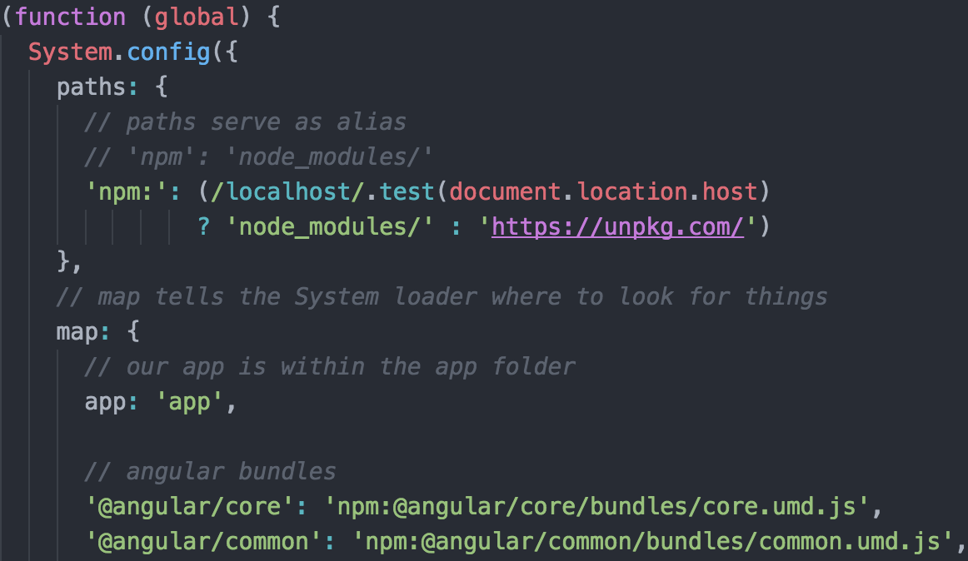
コード変更 systemjs.config.js
実行時にURLからdevel/prodを判断。その結果次第で依存パッケージのURLのベース部分を変更する。
この「npm:」の部分が動的に置き換えられる。

Slide 42
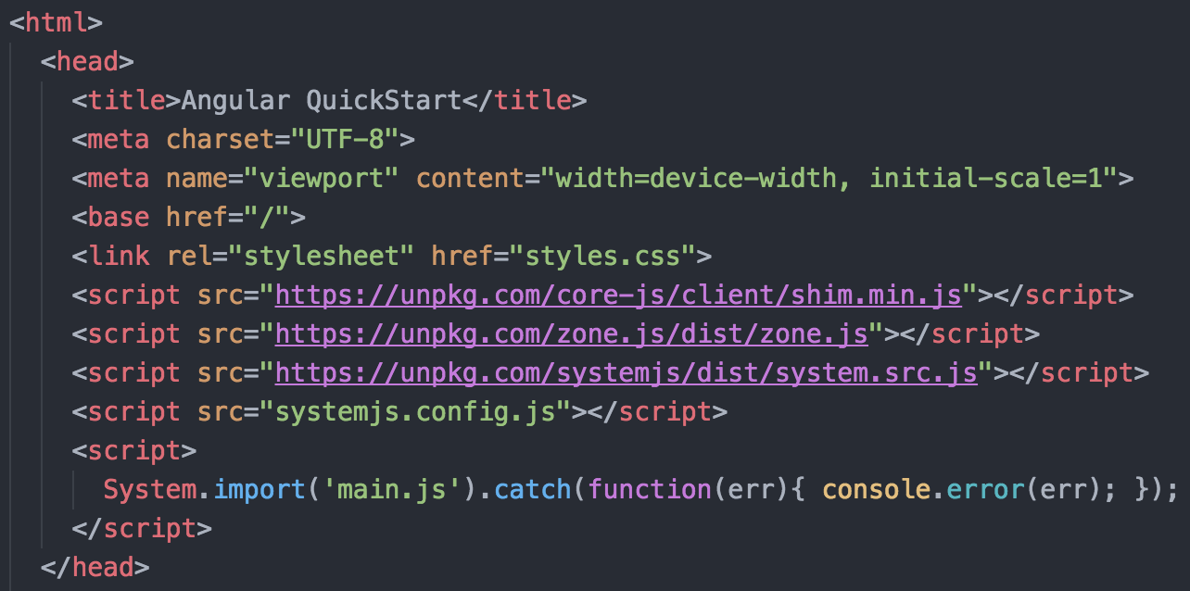
コード変更 index.html
いわゆるコンテキストパスはbaseタグで指定
これら直書きされた依存性はsrc属性の値を手で置き換えてやる必要がある。

Slide 43
コード変更 main.ts
Angularが提供する関数をインポート
プロダクション・モードを有効化。曰く"Disable Angular's development mode, which turns off assertions and other checks within the framework."^{※1}
※1 原典は右のURL：https://angular.io/docs/ts/latest/api/core/index/enableProdMode-function.html

Slide 44
さいごに

Slide 45
今回取り上げられなかったこと
TypeScript
言語仕様のもう少し詳しい説明。正直に申し上げてJava/C#を知っているとあまり新規性がないが、たしかにいくつかの局面でJava/C#との差分が際立っている。
参考文献：
公式サイトのハンドブックページでは言語仕様の解説がサンプルとともに示されている。またリリースノートでは各バージョンにおける変更がサンプルコードとともに示されている
川俣晶『JavaScriptプログラマのための 実践的TypeScript入門』はv1.0ころのものだが言語の基礎を理解するには役立つ
Build InsiderはTypeScriptについて継続的に記事を掲載している
Angular2
フレームワークの全般的な説明。バージョン2.xは2016年リリースなのでまだ情報流通量が…。
参考文献：
公式サイトのリファレンスのとくに"QUICKSTART"や"GUIDE"に入門的内容が記載されている
末次章『Angular2によるモダンWeb開発 TypeScriptを使った基本プログラミング』はだいぶ大味な内容。でもこれ以外日本語書籍に選択肢はない

Slide 46
TypeScriptのおさらい
しっかり頭に焼き付けて自分の周りに広めましょう！
生産性UP・品質UP
静的型付け万歳！ 生産性・品質いずれでも大きな優位性あり。
ダウンレベリング万歳！ ES新仕様の導入も生産性に貢献。
学習が容易
Java/C#大好き！JSもわりと好き！ Java/C#とJSをきちんと理解していれば追加で学ぶべきことはわずか。
将来性の確かさ
ナデラ万歳！ OSS戦略転換後のMS社が開発→二重の安心感。
Node.js万歳！（不本意ながら）おかげさまでコミュニティが活発。

